Slide 1

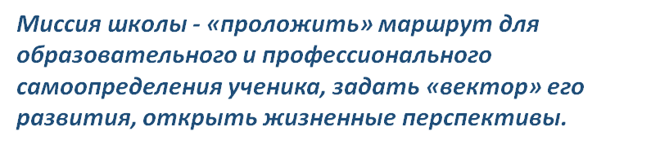
Чернякевич Елена Загидуловна, директор МАОУ «Фроловская СОШ «Навигатор» Пермского муниципального округа

Slide 2

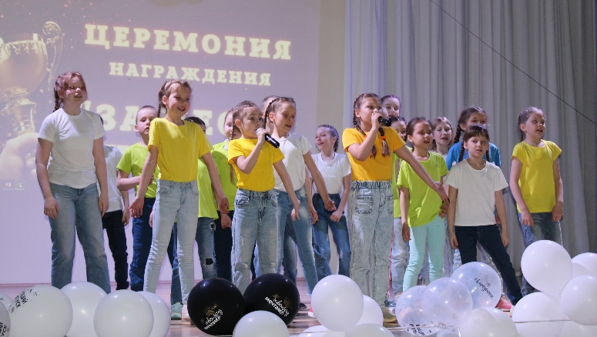
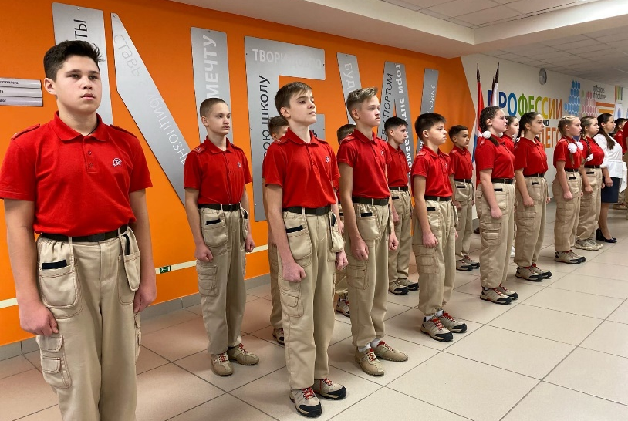
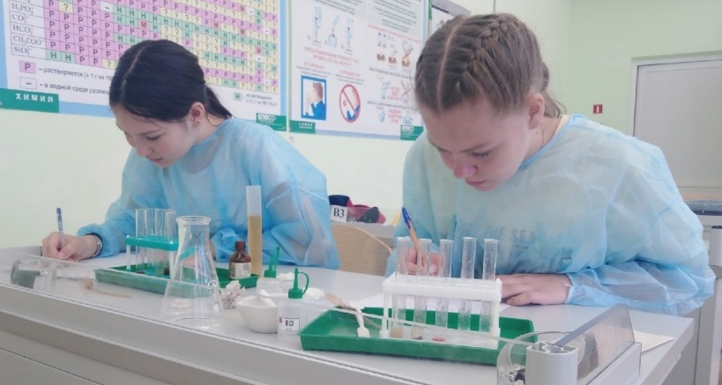
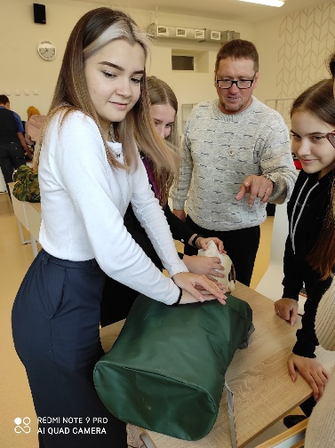
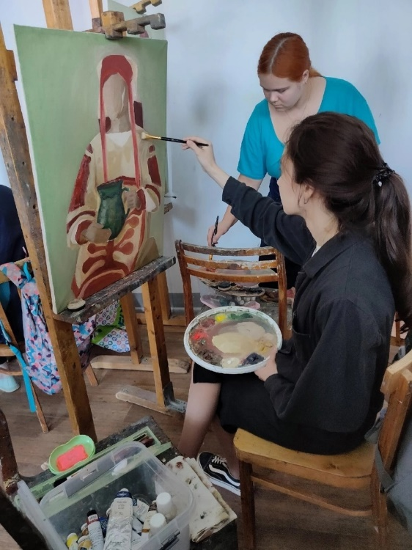
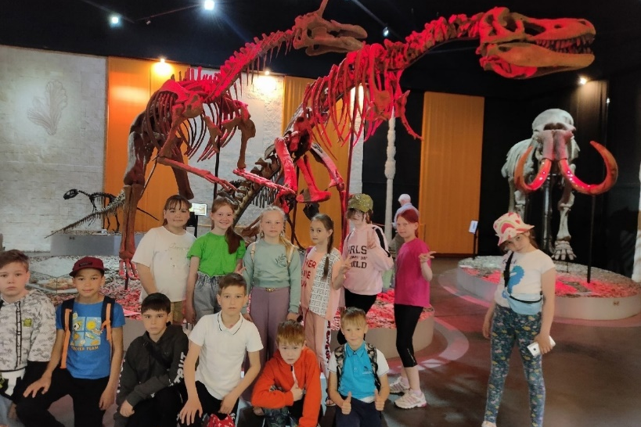
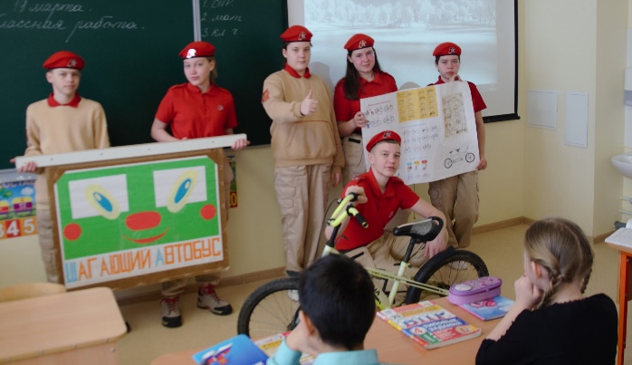
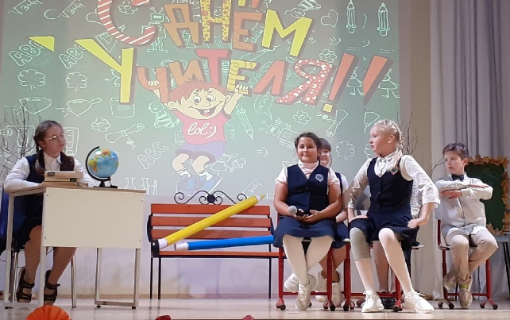
«Навигатор» - школа возможностей
Цель Программы развития – создание образовательной среды для самовыражения и самореализации школьников в процессе активной интеллектуальной, социальной, творческой, спортивной и профессиональной деятельности
Школа без границ
Школа Дарований
Школа самоопределения
Школа самоуправления: первые шаги

Slide 3

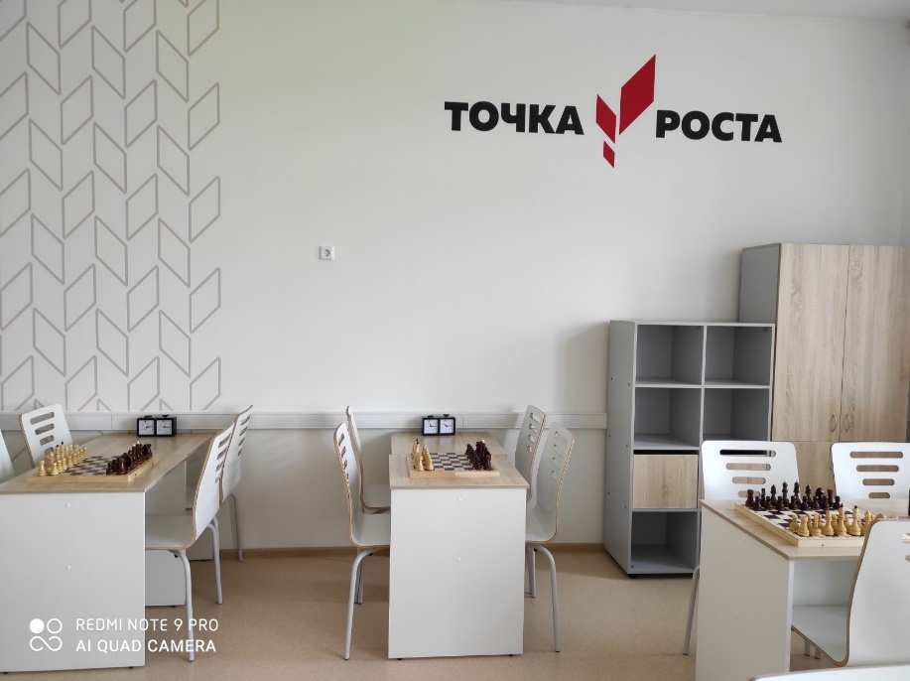
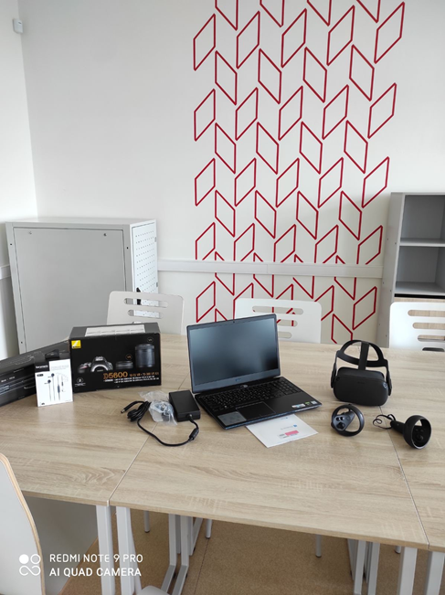
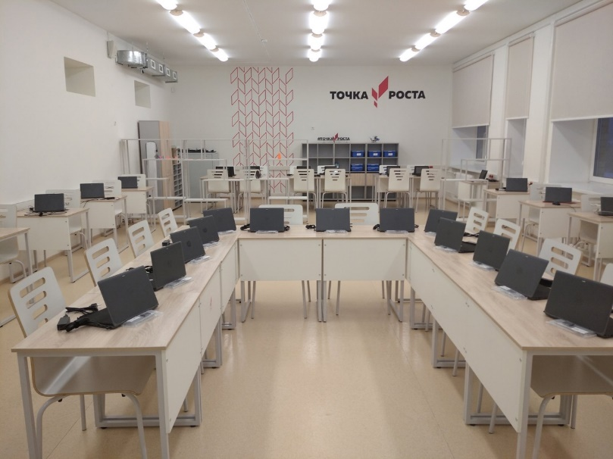
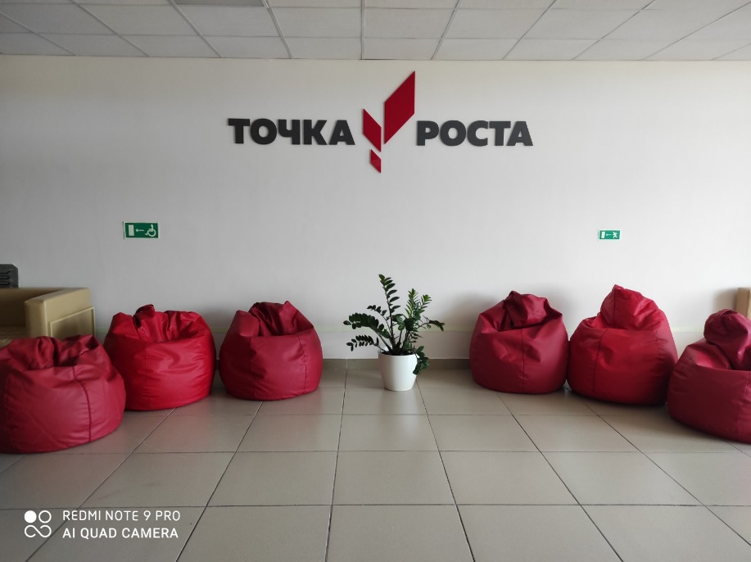
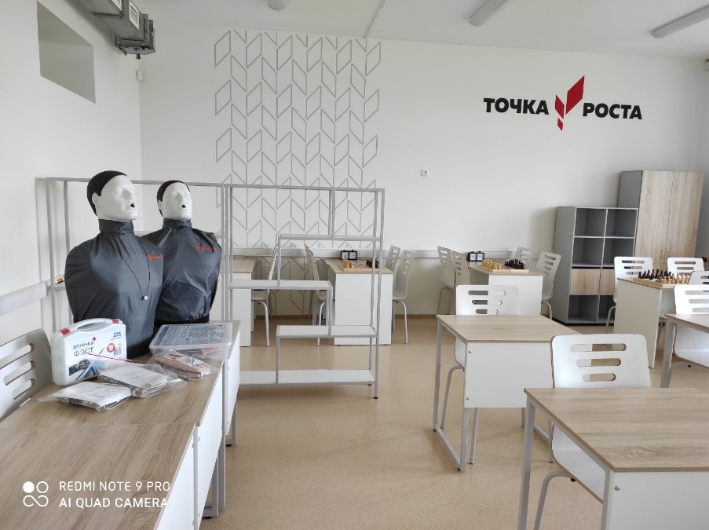
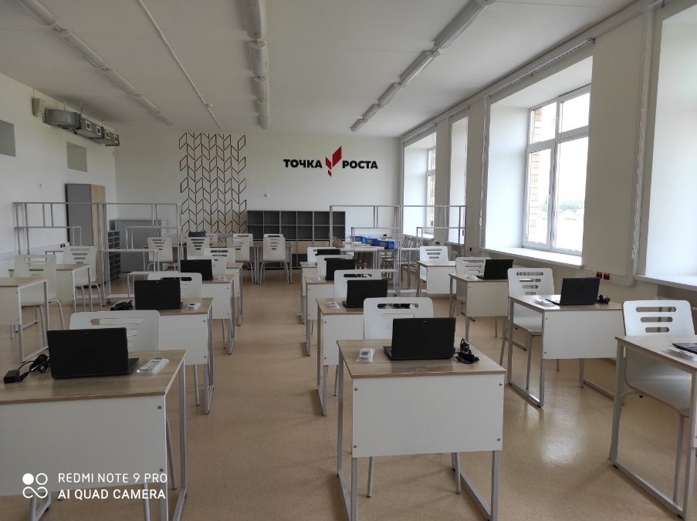
Центр образования цифрового и гуманитарного профилей
«Точка роста»

Slide 4
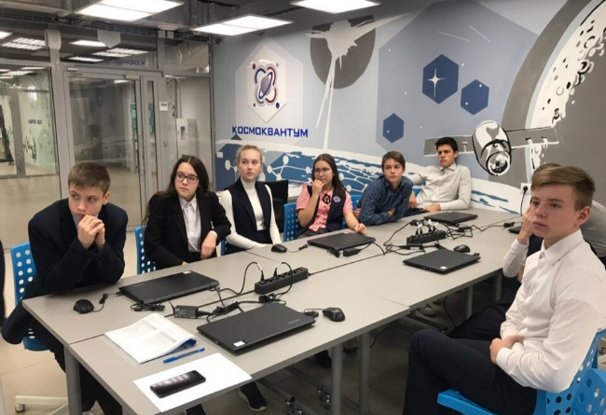
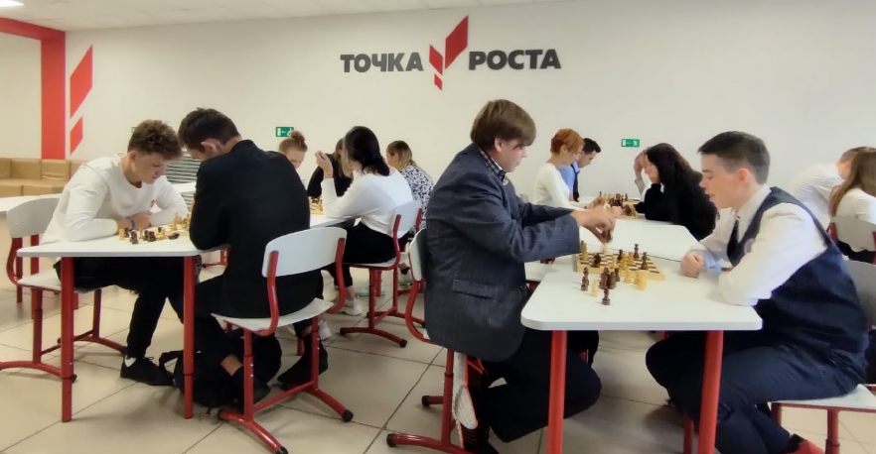
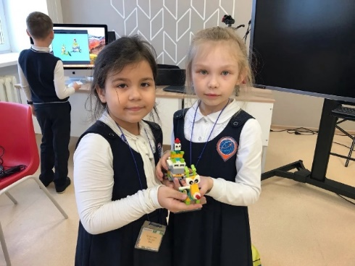
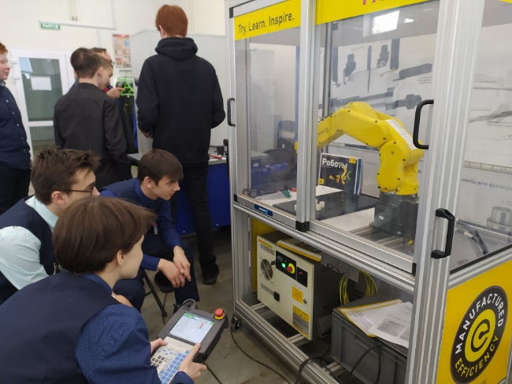
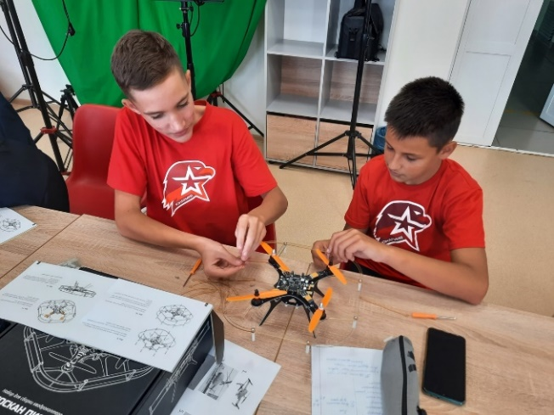
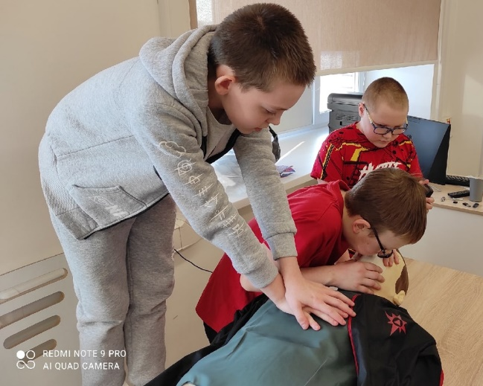
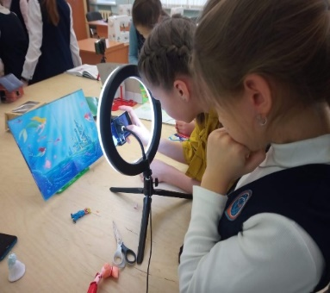
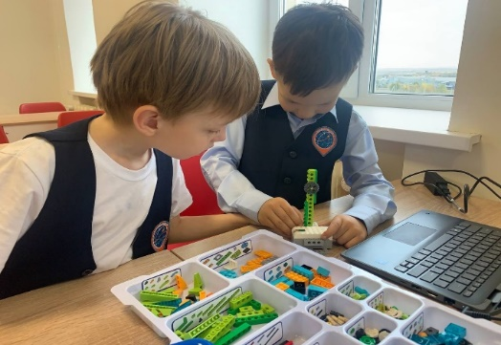
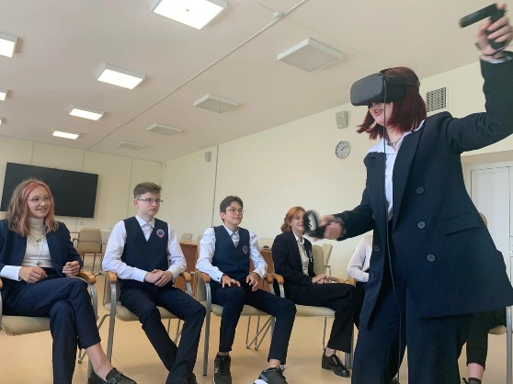
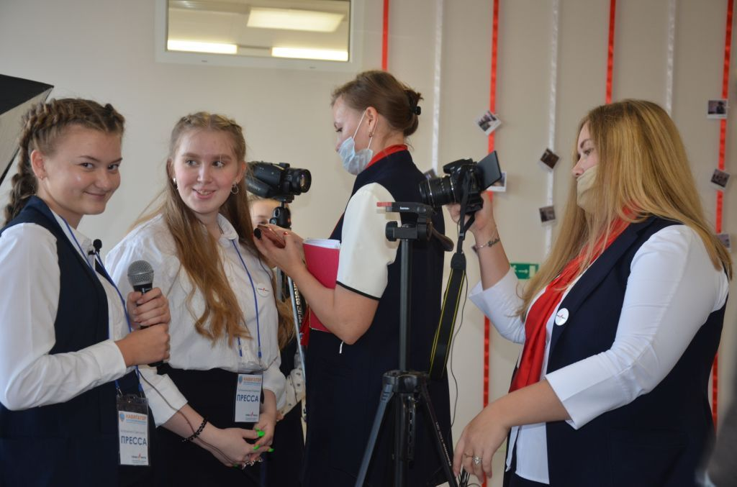
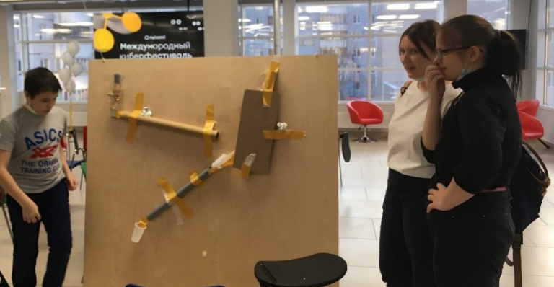
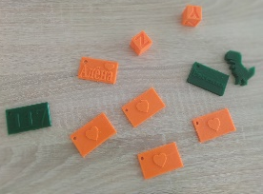
Образовательное пространство «Точки роста»
Реализация основных образовательных программ по технологии, информатике, ОБЖ
Реализация образовательных программ учебных лабораторий
Реализация дополнительных образовательных программ
Реализация программ детских общественных объединений
Реализация программ внеурочной деятельности
Профильный лагерь
Походы и сплавы
Сетевое взаимодействие
Социальное партнерство
Социально-культурные мероприятия
Проектная деятельность
Олимпиадное и конкурсное движение
Профориентационная деятельность

Slide 5

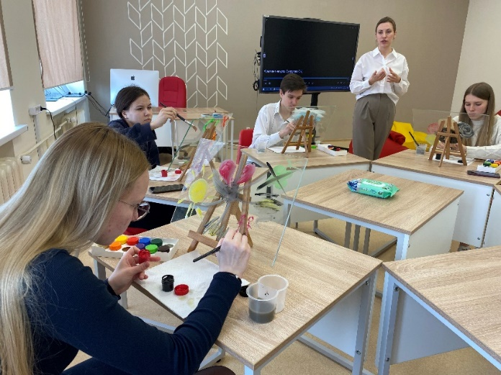
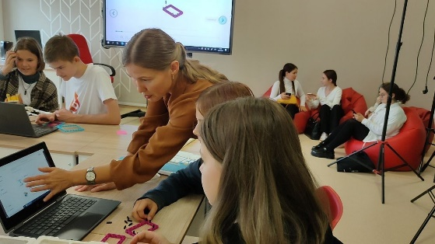
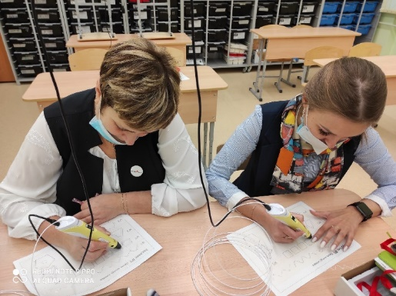

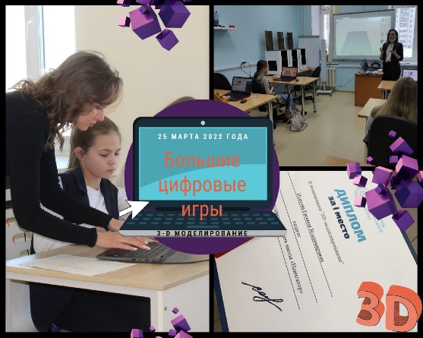

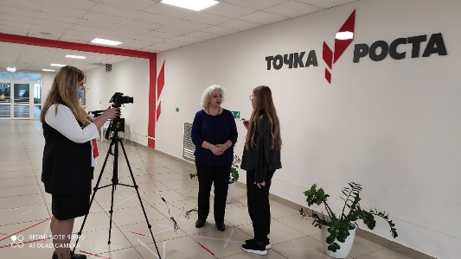
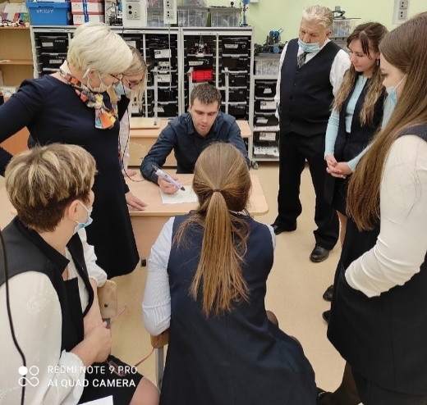







Роль «Точки роста» в профессиональном развитии педагогов
Смыслы и ценности
Самореализация
Рождение и развитие СВОЕЙ профессиональной истории
Признание достижений
Удовлетворение профессиональных потребностей
Повышение статуса педагога
Стимулирование деятельности
Реализация индивидуальной профессиональной траектории
Воспитывающая среда
Инновационная практика
Технологичность процесса
Повышение квалификации
Трансляция опыта
Командное взаимодействие
Наставничество
Портфолио педагога
Цифровая компетентность
Карьерный рост
Школьный Кванториум

Slide 6
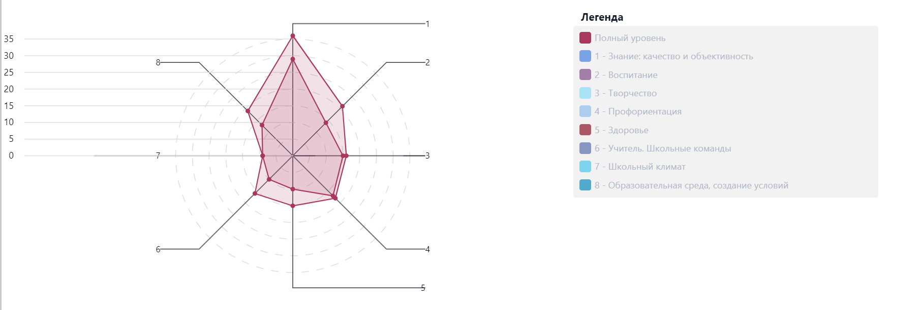
ШКОЛА МИНПРОСВЕЩЕНИЯ: результаты самообследования

Slide 7

Результаты деятельности образовательного учреждения
2020г. – 2 место в рейтинге образовательных достижений среди школ
Пермского муниципального района
2020г. – ТОП-15 по НОКО среди школ Пермского края (12 место)
2021г. - 1 место в рейтинге образовательных достижений среди школ и детских садов Пермского муниципального района
2022г. - 2 место в рейтинге образовательных достижений среди школ Пермского муниципального района, 1 место среди дошкольных образовательных учреждений
2019-2021г.г. – старшая школа – ежегодный победитель краевого конкурса образовательных результатов по итогам учебного года
2022г. – работа Центра образования цифрового и гуманитарного профилей признана одной из лучших в Пермском крае (отмечена Благодарственным письмом Министра Министерства образования и науки Пермского края Кассиной Р.А.)

